Slide 1
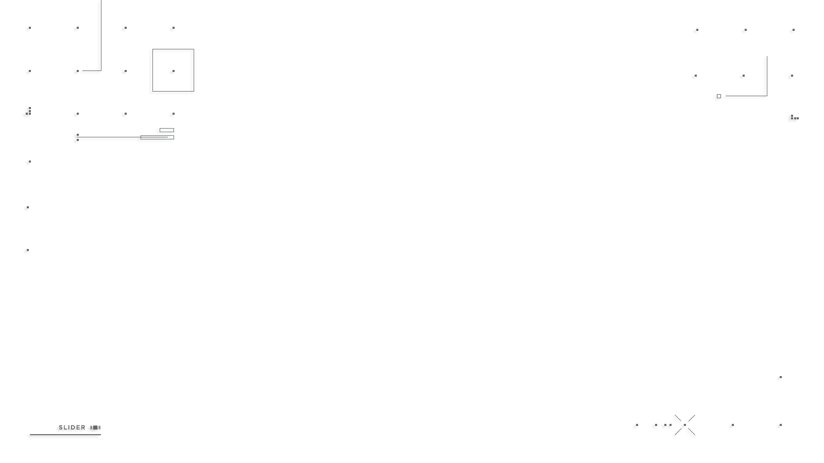

DOMAIN DRIVEN DESIGN
Composição e Herança

Slide 2
Relacionamentos entre Classes
Classes podem se relacionar entre si, de modo que umas possam utilizar os serviços das outras.
Alguns exemplos de relacionamentos:
Classes podem ser compostas por outras classes (composição).
Um objeto Cliente pode ser composto por um objeto Contato.
Classes podem ser do mesmo tipo que outras classes (generalização/especialização ou herança).
Um objeto Casa é também um objeto Imovel.

Slide 3
Composição
Na composição, as entidades são dependentes. Seus objetos têm
ciclos de vida atrelados e um dos objetos não existe sem o outro.
O vínculo entre as entidades é forte, pois a existência do objeto- parte só faz sentido se ele estiver associado a um objeto-todo.
A composição é implementada incluindo um objeto-parte como atributo de um objeto-todo, e instanciando este atributo no construtor do objeto-todo.
Assim, o objeto-todo é responsável por criar e destruir seus
objetos-parte.
Esse relacionamento também é chamado de “tem-um”.

Slide 4
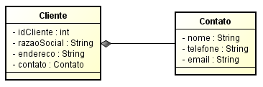
Composição
Exemplo
Cliente tem um contato.
Objeto-todo
Objeto-parte
Contatos dependem de Clientes para existirem.
Ao excluir um cliente, seu respectivo contato também deve deixar de existir.

Slide 5
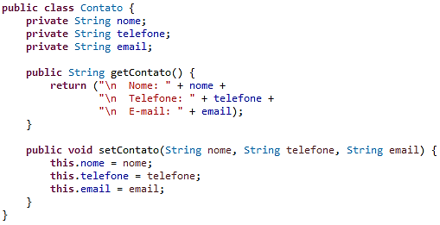
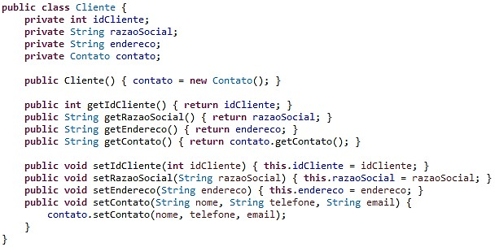
Composição
Pessoa
Nome str
Endereco Endereco
Endereco
rua str
Cidade str
A instanciação do atributo contato no construtor da classe define a composição entre as duas classes.
l.

Slide 6
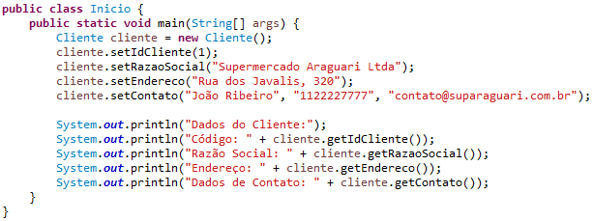
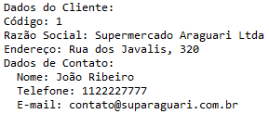
Composição
O método setContato
define os dados do Co
ntato.
O método getContato retorna uma string contendo os dados do objeto Contato.

Slide 7
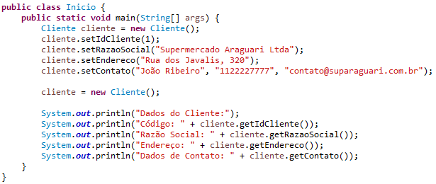
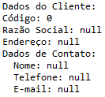
Composição
Testando a dependência entre os objetos.
Ao instanciar cliente novamente, os dados do cliente são “zerados”, e os dados de contato também.

Slide 8
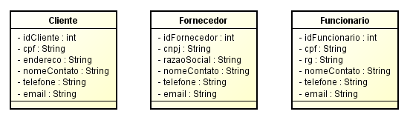
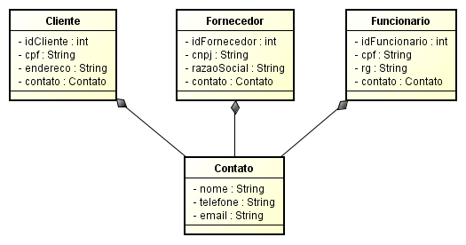
Composição
O que é melhor?
A composição evita a duplicação de dados e de métodos que têm a mesma função, diminuindo o trabalho do programador e a possibilidade de erros, além de facilitar a manutenção. Essa é uma das principais características das linguagens orientadas a objetos: a reutilização de código.

Slide 9
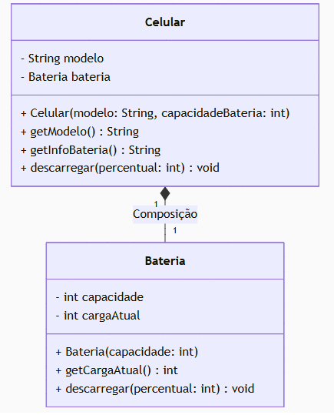
Exercício 1
Implementar o exercício representado no diagrama de classes ao lado
Contrutor: atualizar modelo e bateria (adicionar um obj a variável de classe)
getModelo: retornar o modelo do cel
getInfoBateria: retornar o informações que estão na classe bateria. (capacidade e carga Atual)
Descarregar: alterar cargaAtual que está em bateria para 0 – implementar em celular.

Slide 10
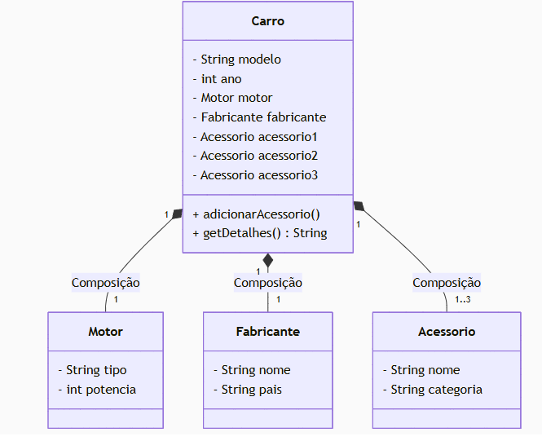
Exercício 2
Método adicionar acessório – Criar um acessório.
getDetalhes- imprimir todos dados de carro + motor+ fabricante + Acessório.
Implementar o exercício representado no diagrama de classes ao lado

Slide 11
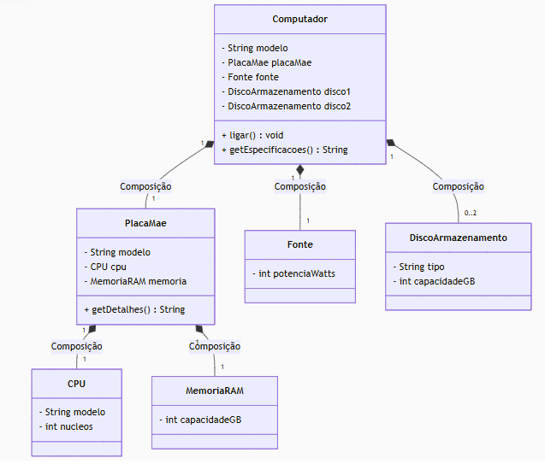
Exercício 3
Implementar o diagrama de classes ao lado, gets e sets foram omitidos
Exemplo de saída:
Computador Gamer Ultimate ligado.
Especificações:
Placa: ASUS Z790
- Intel i7 (8 núcleos)
- 16GB RAM
Fonte: 750W
Disco 1: SSD 1000GB
Criar uma classe teste
Método ligar:
Imprimir computador ligando
Especificações: Imprimir Todas as peças do Pc – Placa mãe, fonte, Disco, CPU e momeriaRam
Composição, pois departamentos existem se universidade existe
Placa mãe método getDetalhes.
Imprimir modelo da Placa Mae, Modelo da CPU e capacidade de Memória.

Slide 12
Herança

Slide 13
Herança
A herança permite construir classes baseadas em outras já existentes. A classe original é chamada de classe mãe ou superclasse e a classe criada a partir da classe original é chamada classe filha ou subclasse.
Em uma estrutura de herança, a classe mãe contém atributos e métodos genéricos. E as classes filhas contêm atributos e métodos específicos, tendo a possibilidade de utilizar também os atributos e métodos genéricos da classe mãe.
O objetivo da herança é evitar a duplicidade de código por meio da
reutilização de atributos e métodos de classes genéricas.
Esse relacionamento também é chamado de “é-um”.

Slide 14
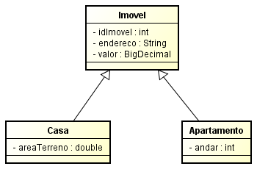
Herança
Notação UML
Exemplo
Classe mãe
Casa é um
imóvel.
Apartamento
é um imóvel.
Classe filha
Classe filha

Slide 15
Herança
Resumo: Simplificação do conceito:
“A subclasse (classe Filha) é uma superclasse (classe mãe) + o que ela mesma define.” – Métodos + atributos
“Como se a subclasse fosse uma continuação da superclasse.”

Slide 16
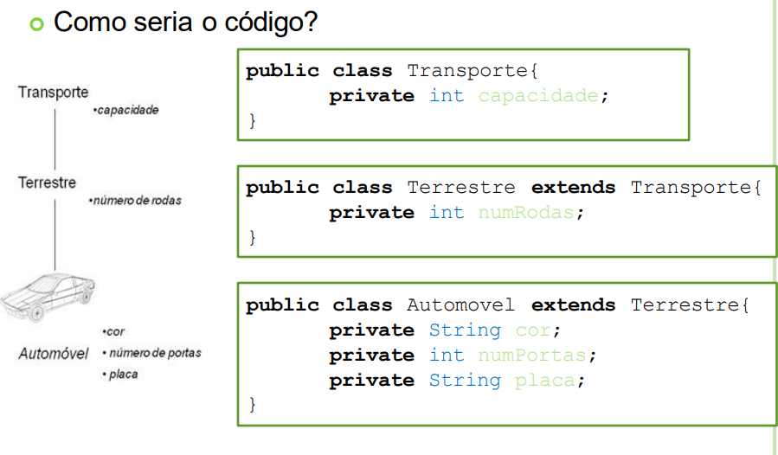
Herança

Slide 17
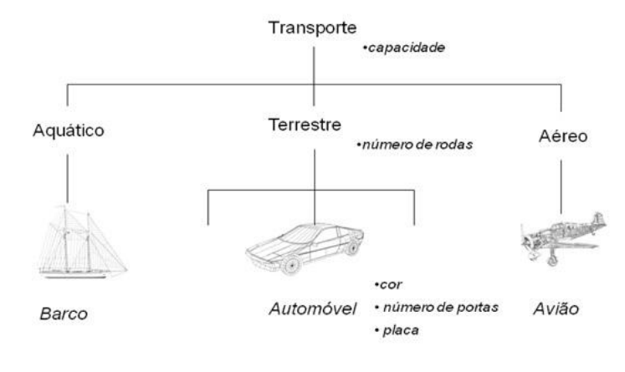
Herança

Slide 18
Herança
Para que a classe filha possa herdar atributos e métodos de uma classe mãe, o nível de proteção destes elementos na classe mãe deve ser protected.
Em Java, a herança é declarada incluindo-se a palavra extends entre o nome da classe filha e o nome a classe mãe.
Exemplo: class ClasseFilha extends ClasseMae
Em alguns casos, para a classe filha invocar os atributos e métodos herdados da classe mãe, deve-se usar o operador super, seguido de ponto (.) antes do nome do atributo ou método.
Exemplos: super.atributo, super.metodo().

Slide 19
Herança
Normalmente, o operador super é usado apenas nas seguintes situações:
Atributos: Quando a classe filha precisa invocar um atributo (público ou protegido) da classe mãe, que também existe com o mesmo nome na classe filha.
Métodos: Quando a classe filha precisa invocar um método (público ou protegido) da classe mãe, que está sobrescrito na classe filha.
Construtores: Quando a classe filha precisa invocar o construtor da classe mãe. Nesse caso, não é preciso incluir o nome do construtor na chamada. Exemplo: super(argumento1, arqumento2, ...).

Slide 20
Herança
Se a classe pai tem constructor com parâmetros, ou seja não é o padrão:
Deve-se criar um construtor para essa classe que “extend”.

Slide 21
Atributos e métodos
Níveis de Proteção (ou níveis de acesso) – Permitem controlar o acesso de outras classes a um atributo.
Níveis de Proteção | O atributo pode ser acessado:
public | A partir de qualquer classe, inclusive de fora do pacote da classe onde o atributo foi declarado.
Sem nível de proteção (package) | A partir de qualquer classe que esteja no mesmo pacote da classe onde o atributo foi declarado.
private | Apenas a partir da própria classe onde o atributo foi declarado.
Protected | Dentro do mesmo pacote: qualquer classe pode acessar membros protected, como se fossem package (sem modificador). Fora do pacote: apenas classes que herdam da classe original (subclasses) podem acessar os membros protected. Ou seja, o protected combina dois tipos de acesso: Por pacote (como o package). Por herança (mesmo estando em pacotes diferentes).

Slide 22
Exemplo método protected
Pacote -pac1
Pacote –pac2
Indica que é filho de Exemplo
package pac2; import pac1.Exemplo; public class Exemplo2 extends Exemplo { public void imprime(){ imprime_a(); //Como é filho, consigo herdar comportamento do método que está em pac1 } public static void main(String[] args) { Exemplo2 ex = new Exemplo2(); // Classe filho ex.imprime_a();// pode usar: elemento do filho ex.imprime();//pode usar:elemento do pai } }
package pac1; public class Exemplo { private int a=0; protected void imprime_a(){ System.out.println(a); } }

Slide 23
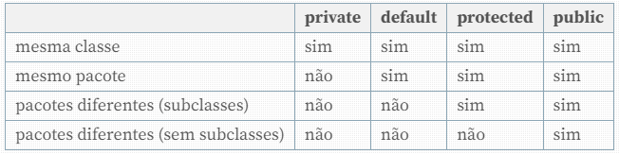
Classes
Visibilidade atributos e métodos:

Slide 24
Final em classes e métodos
final class X: X não pode ser estendida
final em um método: o método não pode ser redefinido nas subclasses

Slide 25

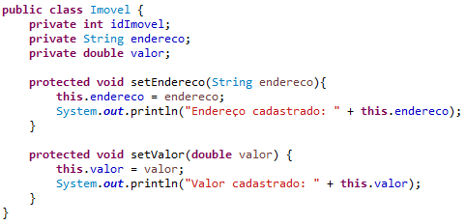
Herança
É comum que os atributos de uma classe mãe sejam definidos como protected, para facilitar o acesso das classes filhas, de modo que elas não precisem invocar métodos get e set da classe mãe para acessar e modificar estes atributos.
No lugar de private poderia ser protected
l.bertholdo@ifs

Slide 26
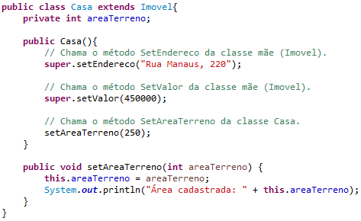
Herança
Aqui, o uso do operador super é desnecessário, pois a classe Casa não sobrescreve estes
métodos. Até mesmo o operador this poderia ser usado, já que os métodos foram herdados e, portanto, também pertencem à classe Casa.
l.bertholdo@ifsp.edu.

Slide 27

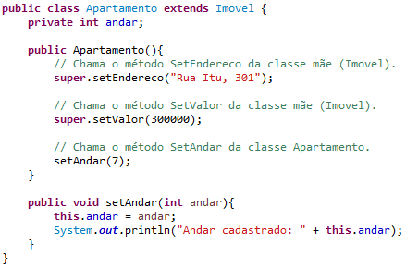
Herança
O ideal é que classes mãe e filhas fiquem em um pacote separado de outras classes, de modo que estas outras classes não possam acessar os elementos protected da classe mãe.
l.bertholdo

Slide 28
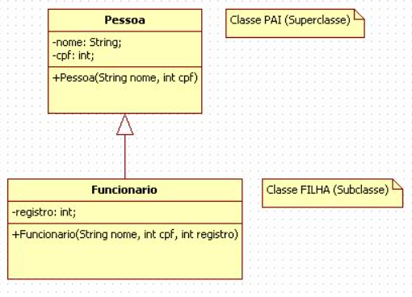
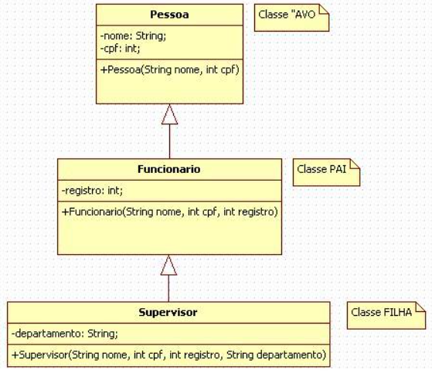
Exemplo Diagrama de Classes Herança
Indica que Funcionario é heranca de pessoa

Slide 29
Exercício Herança

Slide 30
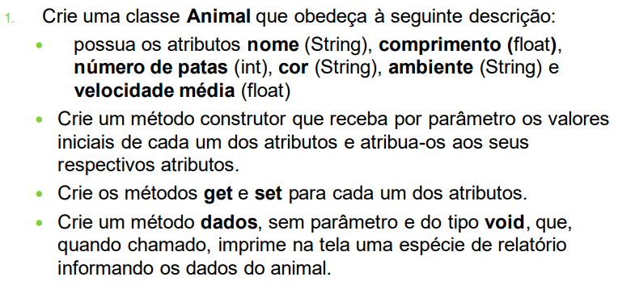
Exercício Herança

Slide 31
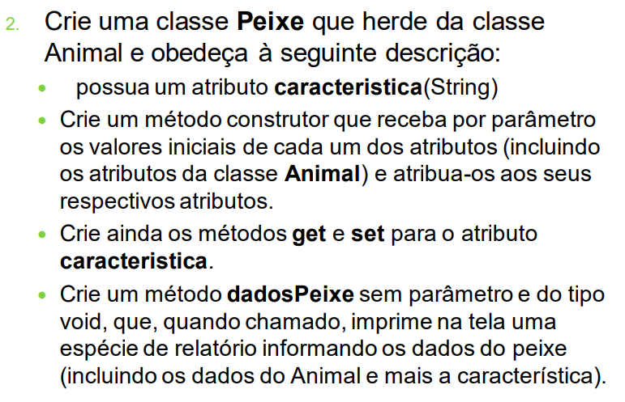
Exercício Herança

Slide 32
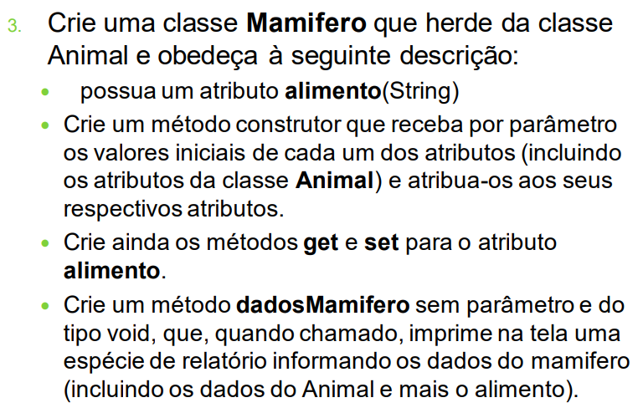
Exercício Herança

Slide 33
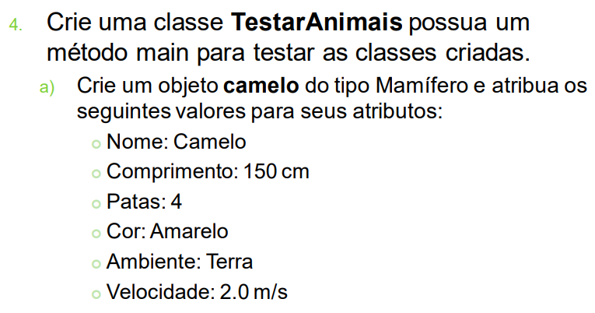
Exercício Herança

Slide 34
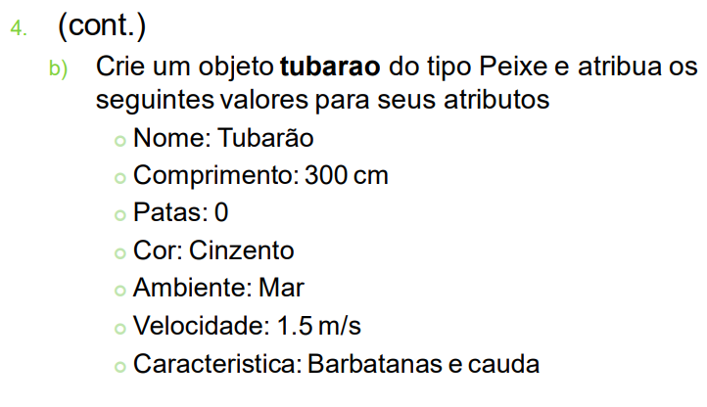
Exercício Herança

Slide 35
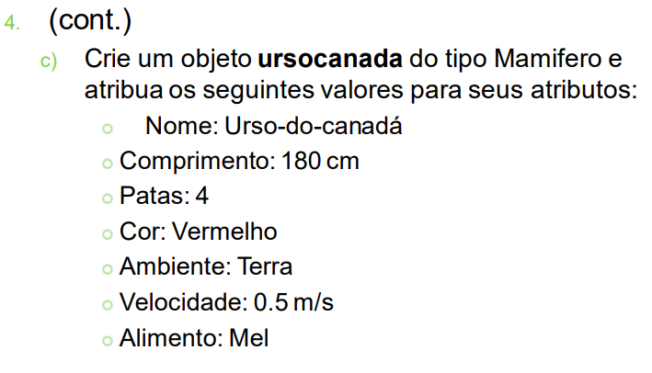
Exercício Herança

Slide 36
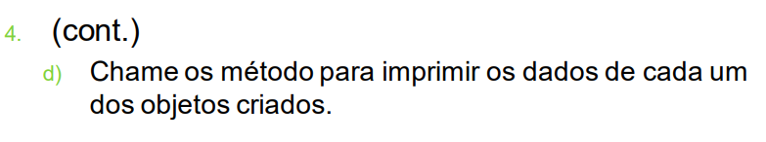
Exercício Herança

Slide 37
Exercicio 2
Imagine que uma empresa tenha produtos dos quais precisa armazenar o código, o nome e o preço.
No entanto, os produtos perecíveis exigem que sejam armazenadas também a data de validade (por enquanto use um número inteiro) e o nome do último fornecedor (String).
Faça uma hierarquia de classes (com atributos e métodos get e set) para essas classes.
Os dados do produto devem ser fornecidos quando o objeto for criado (o mesmo ocorre para produtos perecíveis). As classes criadas devem ter métodos para imprimir dados, exercitando o reuso de código.

Slide 38
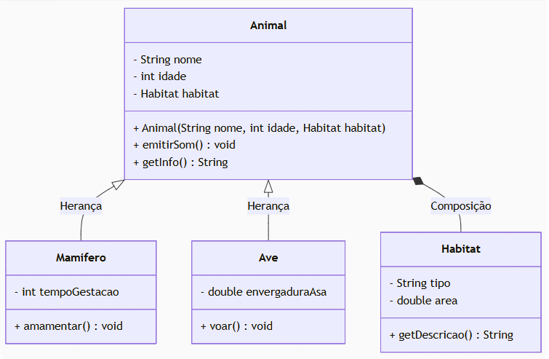
Exercicio 3
#
#
#
#
#
#
#
#

Slide 39
Exercicio 3 continuação
Adicione uma classe Reptil que:
Herda de Animal
Tem atributo boolean venenoso
Sobrescreve emitirSom() para exibir "Sssss..."
Adicione um método mudarPele()

Slide 40
Exercicio 3 continuação
Classe testes implementada abaixo:
public static void main(String[] args) {
// Cria habitats
Habitat savana = new Habitat("Savana", 300.0);
Habitat floresta = new Habitat("Floresta", 150.5);
// Cria animais
Animal animalGenerico = new Animal("Genérico", 2, savana);
Mamifero leao = new Mamifero("Leão", 5, savana, 110);
Ave arara = new Ave("Arara", 3, floresta, 1.2);
// Testa métodos
System.out.println("=== Informações ===");
System.out.println(animalGenerico.getInfo());
System.out.println(leao.getInfo());
System.out.println(arara.getInfo());
System.out.println("\n=== Sons ===");
animalGenerico.emitirSom();
// Usa implementação padrão
leao.emitirSom();
// Sobrescrito
arara.emitirSom();
// Sobrescrito
System.out.println("\n=== Ações Específicas ===");
leao.amamentar();
// Exclusivo de Mamifero
arara.voar();
// Exclusivo de Ave }
Saída:
=== Informações ===
Genérico (2 anos) - Habitat: Savana (300.0m²)
Leão (5 anos) - Habitat: Savana (300.0m²)
Arara (3 anos) - Habitat: Floresta (150.5m²)
=== Sons ===
Genérico faz um som genérico.
Leão ruge: Grrrr!
Arara canta: Piu piu!
=== Ações Específicas ===
Leão está amamentando.
Arara voa com asas de 1.2m de envergadura.

Slide 41
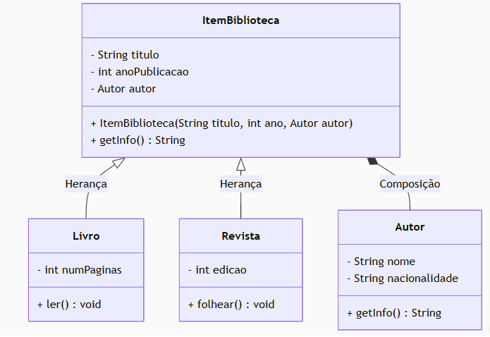
Exercicio 4

Slide 42
Exercicio 4
Implementar o exercício anterior e criar uma classe testes que exiba as informações abaixo:
=== Informações ===
Dom Casmurro (1899) - Autor: Machado de Assis (Brasileiro) - Páginas: 256
National Geographic (2023) - Autor: Stephen King (Americano) - Edição: 150
=== Ações ===
Lendo o livro: Dom Casmurro
Folheando a revista: National Geographic

Slide 43
Links para Exemplo de Herança
https://saulo.arisa.com.br/wiki/index.php/Heran%C3%A7a_-_Exemplo_2

Slide 44
Herança x Composição
Tanto a herança quanto a composição possuem suas vantagens e desvantagens. Porém, na maioria dos casos, a composição é mais interessante, porque:
Apresenta um encapsulamento mais forte, visto que na herança, as superclasses compartilham sua implementação com suas subclasses.
Proporciona menor acoplamento entre as classes, já que na herança, mudar a superclasse pode afetar todas as suas subclasses.
Melhora a coesão entre as classes, pois cada classe fica focada apenas em suas próprias responsabilidades.
Encapsulamento: Diz respeito à privacidade existente entre as classes, ou seja, o quanto a implementação de uma classe está visível para outras classes.
Acoplamento: Diz respeito à dependência existente entre as classes, ou seja, o quanto uma
classe pode ser afetada por mudanças em outras classes às quais ela está associada.
Coesão: Diz respeito à responsabilidade de cada classe, ou seja, o quanto cada classe está assumindo apenas as responsabilidades que estão dentro de seu limite de competência.

Slide 45
Herança x Composição
Quando usar herança então?
Quando a provável subclasse tiver um relacionamento do tipo “é
um”, e não “tem um”, com a superclasse.
Quando a provável subclasse for “um tipo de” e não “um papel desempenhado por“.
Automóvel é um tipo de veículo, logo se pressupõe uma relação de herança. Note que um veículo nunca poderá ser automóvel e motocicleta ao mesmo tempo.
Já funcionário e cliente são papéis desempenhados por uma pessoa, o que denota uma relação de composição, pois os dados de um funcionário compõe os dados de uma pessoa, a qual pode ser cliente e funcionário ao mesmo tempo.
Quando for desejado, ou necessário, realizar alterações globais nas prováveis subclasses por meio da alteração de uma superclasse.

Slide 46
Referências
Caíque Cardoso; Orientação a Objetos na Prática – Aprendendo Orientação a Objetos com Java. Rio de Janeiro: Editora Ciência Moderna, 2006.
Hélio Engholm Jr.; Análise e Design Orientado a Objetos. São Paulo:
Novatec Editora, 2013.
Martin Fowler; UML Essencial – Um Breve Guia para a Linguagem-padrão de Modelagem de Objetos – 3ª Edição. Porto Alegre: Bookman: 2005.
Pablo Dall’Oglio; PHP – Programando com Orientação a Objetos – 2ª Edição. São Paulo: Novatec Editora, 2014.
Peter Jandl Junior; Java – Guia do Programador – 3ª Edição. São Paulo:
Novatec Editora, 2015.
Rafael Santos; Introdução à Programação Orientada a Objetos usando Java
– 2ª edição. Rio de Janeiro: Elsevier, 2013.

